Slide 1
ACDC 전시 연동 시나리오

Slide 2
Update list
날짜 | 페이지 명 | 내용
19.10.08 | 3. 승차 | 승차 페이지 삭제, 해당 내용을 <2. 웰컴> 페이지로 추가
 | 8. 목적지 도착 | 페이지 명을 ‘체험 종료＇에서 ‘목적지 도착＇으로 변경
 | 문서 전체 | ‘턴테이블 바닥 LED’를 ‘스테이지 LED’로 명칭 변경
19.10.10 | 8. 목적지 도착, 9. 굿바이 | 헤드 램프, 베터리 인디케이터 소등 기능을 step9에서 step8로 이동
 | 3. 목적지 선택 | 도착지 컬러 변경 예정 항목 표시
 | 전체페이지 | 하드웨어 컨트롤 내용 반영
19.10.15 | 전체페이지 | 10월 11일자 수정문서 반영
 | 11. 기본 상태로 전환 | 페이지 삭제

Slide 3
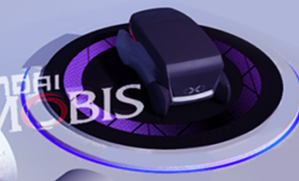
컨트롤 타입 정의 _ 전시장
in
out
턴테이블 바닥 LED
턴테이블 외곽 조명
table
wall
전시장 전면 LED
턴테이블

Slide 4
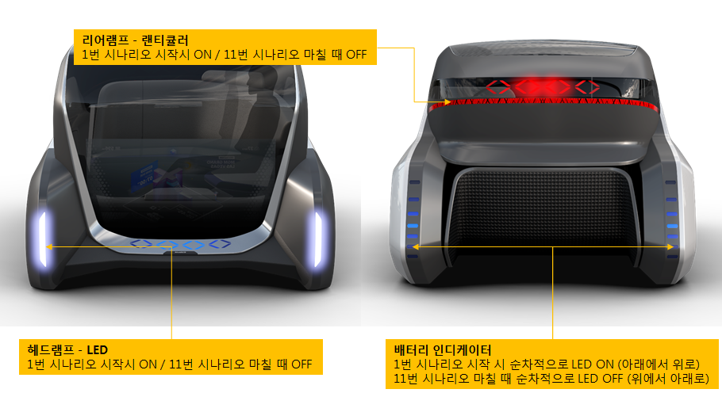
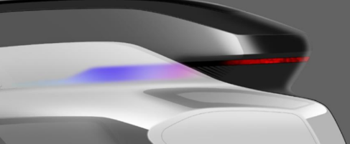
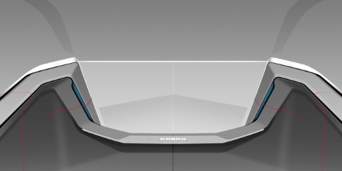
컨트롤 타입 정의 _ ACDC
컨셉카 후면 LED
Back
베터리 인디케이터
컨셉카 측면 LED
In
헤드램프
컨셉카 전면 LED
Front
컨셉카 전면 LED

Slide 5
배치
전시장 전면 LED
In
컨셉카
턴테이블 외곽 조명
턴테이블 바닥 LED
컨셉카 방향
턴테이블

Slide 6
1.
기본 상태
[1] ACDC 컨셉카 - 기본 모드 배치 방향 - 전/후/측면 LED 대기 상태 [2] Stage & Turntable - 대기 상태 [3] LED Wall - 메인 타이틀
3
1
2
In
외장 | Turntable | Stage LED | Stage Light | LED Wall
 | 대기 | ‘대기’ 모션 | ‘대기’ 모션 | 메인 타이틀
ACDC 컨셉카 | 전면/후면 LED | 측면/내부 LED | 헤드램프 | 베터리 인디케이터
 | White 컬러, ‘대기’ 모션 | 측면 -> White 컬러 및 ‘대기’ 모션 내부 -> off | off | off
관람자 입장 동선

Slide 7
2.
웰컴
관람객 탑승 및 착석 완료 [1] ACDC 컨셉카 - 헤드 램프, 베터리 인디케이터 on → 내부 LED on → GUI on [2] LED Wall - 컨셉카 내부 체험 중계
2
1
In
외장 | Turntable | Stage LED | Stage Light | LED Wall
 | 대기 | ‘대기’ 모션 | ‘대기’ 모션 | 내부중계
ACDC 컨셉카 | 전면/후면 LED | 측면/내부 LED | 헤드램프 | 베터리 인디케이터
 | ‘대기’ 모션 | 측면 -> White 컬러 및 ‘대기’ 모션 내부 -> on | on | on

Slide 8
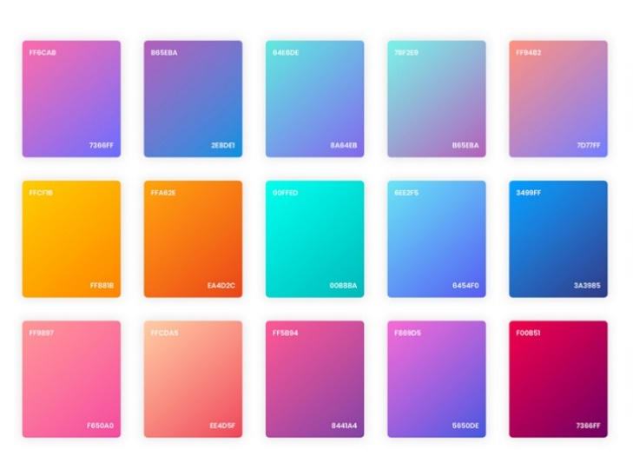

3.
목적지 선택
ACDC 차내 GUI에서 목적지를 선택 [1] ACDC 컨셉카 - 전/후면 LED 자동주행 컬러 적용 → 내부/측면 LED 주행 모션 시작 및 ‘목적지’ 컬러 적용 [2] Stage & Turntable - 진행자의 멘트와 함께 LED Wall 쪽으로 회전 (목적지 선택 모드 진행 시 시작됨) - 스테이지 LED → 턴테이블 외곽 조명 → 전시장 전면 LED 순으로 모션 진행 (선택 목적지에 맞는 컬러로 변경) [3] LED Wall - 목적지 선택 후, POV 영상(도입부) 재생 목적지 선택에 따른 LED 컬러 가이드
3
1
2
In
점심식사
Orange
호텔
미정
콘서트
Bluish purple
프로포즈
Pink + Purple
TBD
TBD
TBD
외장 | Turntable | Stage LED | Stage Light | LED Wall
 | 진행자의 멘트와 함께 자연스럽게 회전 | ‘목적지’ 컬러, ‘주행’ 모션 | ‘목적지’ 컬러, ‘주행’ 모션 | POV 영상 on
ACDC 컨셉카 | 전면/후면 LED | 측면/내부 LED | 헤드램프 | 베터리 인디케이터
 | Turquoise Blue 컬러 | ‘목적지’ 컬러, ‘주행’ 모션 | on | on
** 콘서트를 예시로 작성

Slide 9
4.
자동주행 _ 턴테이블 컨트롤
[1] LED Wall - 주행이 시작되면 POV 영상(주행) 재생 [2] Stage & Turntable - 스테이지 LED에 도로를 달리는 듯한 모션 재생 [3] ACDC 컨셉카 - 자동 주행 네비게이션 정보 체험 모드에서 차량 주행 방향에 따라 시점 이동 - POV 영상과 싱크를 맞춰서 좌회전(-15°) 1회, 우회전(15°) 1회
1
2
In
3
외장 | Turntable | Stage LED | Stage Light | LED Wall
 | POV 영상 싱크-> 좌회전(-15°) 1회, 우회전(15°) 1회 | ‘목적지’ 컬러, ‘주행’ 모션 | ‘목적지’ 컬러, ‘주행’ 모션 | POV 영상
ACDC 컨셉카 | 전면/후면 LED | 측면/내부 LED | 헤드램프 | 베터리 인디케이터
 | Turquoise Blue 컬러 | ‘목적지’ 컬러, ‘주행’ 모션 | on | on

Slide 10
5.
자동주행 _ 사운드 체험
[1] ACDC 컨셉카 - GUI 및 내부 LED 이퀄라이저 모드 전환 - 측면 LED에 이퀄라이저 모드 모션 [2] Stage & Turntable - ‘사운드 모드’ 모션 [3] LED Wall - 컨셉카 내부 체험 중계 - 배경에 ‘사운드 모드’ 표현 및 이퀄라이저 스틸 재생
3
2
In
1
외장 | Turntable | Stage LED | Stage Light | LED Wall
 | 대기 | ‘목적지’ 컬러, ‘사운드 모드’ 모션 | ‘목적지’ 컬러, ‘사운드 모드’ 모션 | 내부 중계
ACDC 컨셉카 | 전면/후면 LED | 측면/내부 LED | 헤드램프 | 베터리 인디케이터
 | Turquoise Blue 컬러 | ‘목적지’ 컬러, 이퀄라이저 모드(내부) 및 모션(측면) | on | on

Slide 11
6.
주행 모드 전환
사운드 모드 종료 후, 진행자가 수동주행 모드로 변경 [1] ACDC 컨셉카 - 수동 주행으로 전환 중, 차량 정면이 전시장 우측면을 향하도록 턴테이블 회전 (차량 옆면이 관객을 향하도록) - 회전이 끝나는 타이밍에 수동 주행 컨텐츠 시작 [2] LED Wall - POV 영상(도입부) 종료
2
1
In
외장 | Turntable | Stage LED | Stage Light | LED Wall
 | 사운드 모드 종료 -> 우측 방향으로 회전 | ‘목적지’ 컬러, ‘주행’ 모션 | ‘목적지’ 컬러, ‘주행’ 모션 | POV 영상 off
ACDC 컨셉카 | 전면/후면 LED | 측면/내부 LED | 헤드램프 | 베터리 인디케이터
 | Turquoise Blue 컬러 | ‘목적지’ 컬러, ‘주행’ 모션 | on | on

Slide 12
7.
수동주행
[1] ACDC 컨셉카 - 전/후면 LED가 수동주행 컬러로 전환 [2] LED Wall - 컨셉카 내부 체험 중계
2
1
In
외장 | Turntable | Stage LED | Stage Light | LED Wall
 | 대기 | ‘목적지’ 컬러, ‘주행’ 모션 | ‘목적지’ 컬러, ‘주행’ 모션 | 내부 중계
ACDC 컨셉카 | 전면/후면 LED | 측면/내부 LED | 헤드램프 | 베터리 인디케이터
 | Amber 컬러 | ‘목적지’ 컬러, ‘주행’ 모션 | on | on

Slide 13

8.
FCW Warning
[1] ACDC 컨셉카 - ACDC screen GUI 에서 목적지 경고 메시지 노출 후, 내부 LED → 측면 LED ‘경고’ 컬러 및 모션 [2] Stage & Turntable - 스테이지 LED → 턴테이블 외곽 조명 경고 모드 모션 재생 FCW Warning 컬러 가이드
1
In
2
외장 | Turntable | Stage LED | Stage Light | LED Wall
 | 대기 | ‘경고’ 컬러 및 모션 | ‘경고’ 컬러 및 모션 | 내부 중계
ACDC 컨셉카 | 전면/후면 LED | 측면/내부 LED | 헤드램프 | 베터리 인디케이터
 | Amber 컬러 | ‘경고’ 컬러 및 모션 | on | on

Slide 14
9.
목적지 도착
목적지 도착 후 체험 종료 [1] ACDC 컨셉카 - 도착 시나리오 설명 종료 후 기본 상태로 회전 - ACDC 차내 GUI가 sleep 모드로 전환 -> 차내 LED off -> 측면 LED, 전/ 후면 LED ‘대기’ 모션 재생 -> 헤드 램프, 베터리 인디케이터 off
1
In
외장 | Turntable | Stage LED | Stage Light | LED Wall
 | 기본 상태로 회전 | ‘대기’ 모션 | ‘대기’ 모션 | 내부 중계
ACDC 컨셉카 | 전면/후면 LED | 측면/내부 LED | 헤드램프 | 베터리 인디케이터
 | White 컬러 및 ‘대기’ 모션 | 측면 -> White 컬러 및 ‘대기’ 모션 내부 -> off | off | off

Slide 15
10.
굿바이
[1] ACDC 컨셉카 - 하차 후 체험자를 GUI 부스로 가이드 한 후 다음 전시내용 설명 [2] LED Wall - 메인 타이틀 재생
2
1
In
외장 | Turntable | Stage LED | Stage Light | LED Wall
 | 대기 | ‘대기’ 모션 | ‘대기’ 모션 | 메인 타이틀
ACDC 컨셉카 | 전면/후면 LED | 측면/내부 LED | 헤드램프 | 베터리 인디케이터
 | White 컬러, ‘대기’ 모션 | 측면 -> White 컬러 및 ‘대기’ 모션 내부 -> off | off | off
관람자 퇴장 동선

